Slide 1
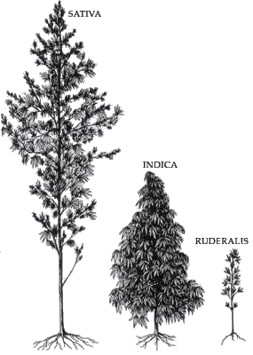
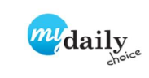
Kender története, bemutatása
A kender (latinul: Cannabis) a kétszikűek (Magnoliopsida) osztályában a kenderfélék (Cannabaceae) családjának névadó növénynemzetsége
Világon mindenhol megtalálható, termeszthető
Magyarországra Indiából érkezett, évezredek óta jelen van
3 alfaj létezik: Cannabis Sativa spp. sativa, indica és ruderalis
Változó fitokannabinoid tartalom
Kender a 20-as évekig – része volt a mindennapoknak
Számos felhasználás módozat: kötél, papír, kozmetika, építőanyag, olaj, stb.

Slide 2
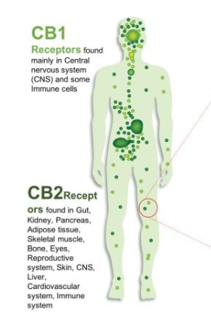
Kender a gyógyászatban – Endocannabinoid rendszer
CB1 és CB2 receptor – mindenhol megtalálható a szervezetben
Új kutatási terület, sok kérdés és sok válasz
Belsőleg is állítunk elő kannabinoid-szerű anyagokat
CB1- leginkább az idegrendszer (így az agyban) található nagyobb mennyiségben
CB2 – test-szerte megtalálható
Szervezeti diszharmónia – endokannabinoidok hiánya
Endocannabinoidjaink:- 1990 óta ismerjük -
anandamid (1992, Izrael)
2-arachidonoil glicerin (2-AG)

Slide 3
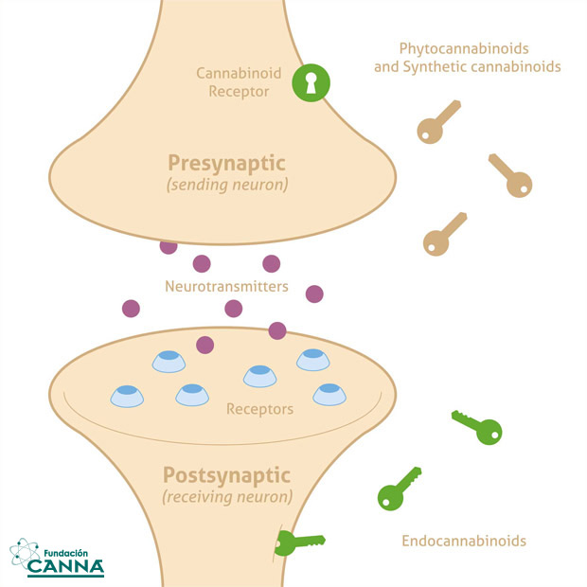

Slide 4
Mire használhatóak a Fitokannabinoidok?
A Cannabis Sativa magban számos anyag megtaláható:
- összesen 483 ismert vegyület közül, amelyek a kenderben találhatók - ebből legalább 113 (+) különböző kannabinoidot tartalmaz
Kiemelten érdekes:
tetrahidrokannabinol (THC)
kannabidiol (CBD),
kannabinol (CBN),
tetrahidrokannabivarin (THCV),
kannabigerol (CBG)
Kutatások alapján számos bíztató eredmény főleg fájdalomcsillapítás, neurológiai területek, onkológia, stb.

Slide 5
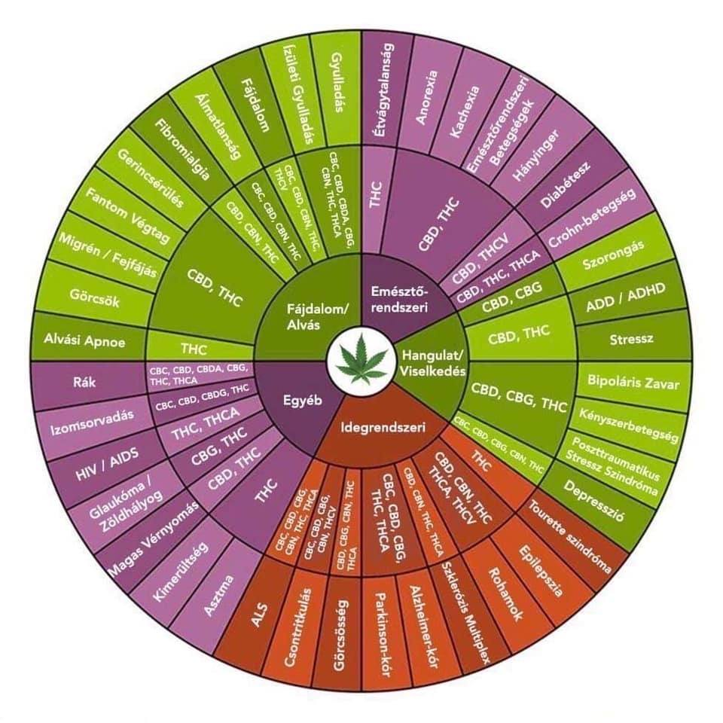

Slide 6
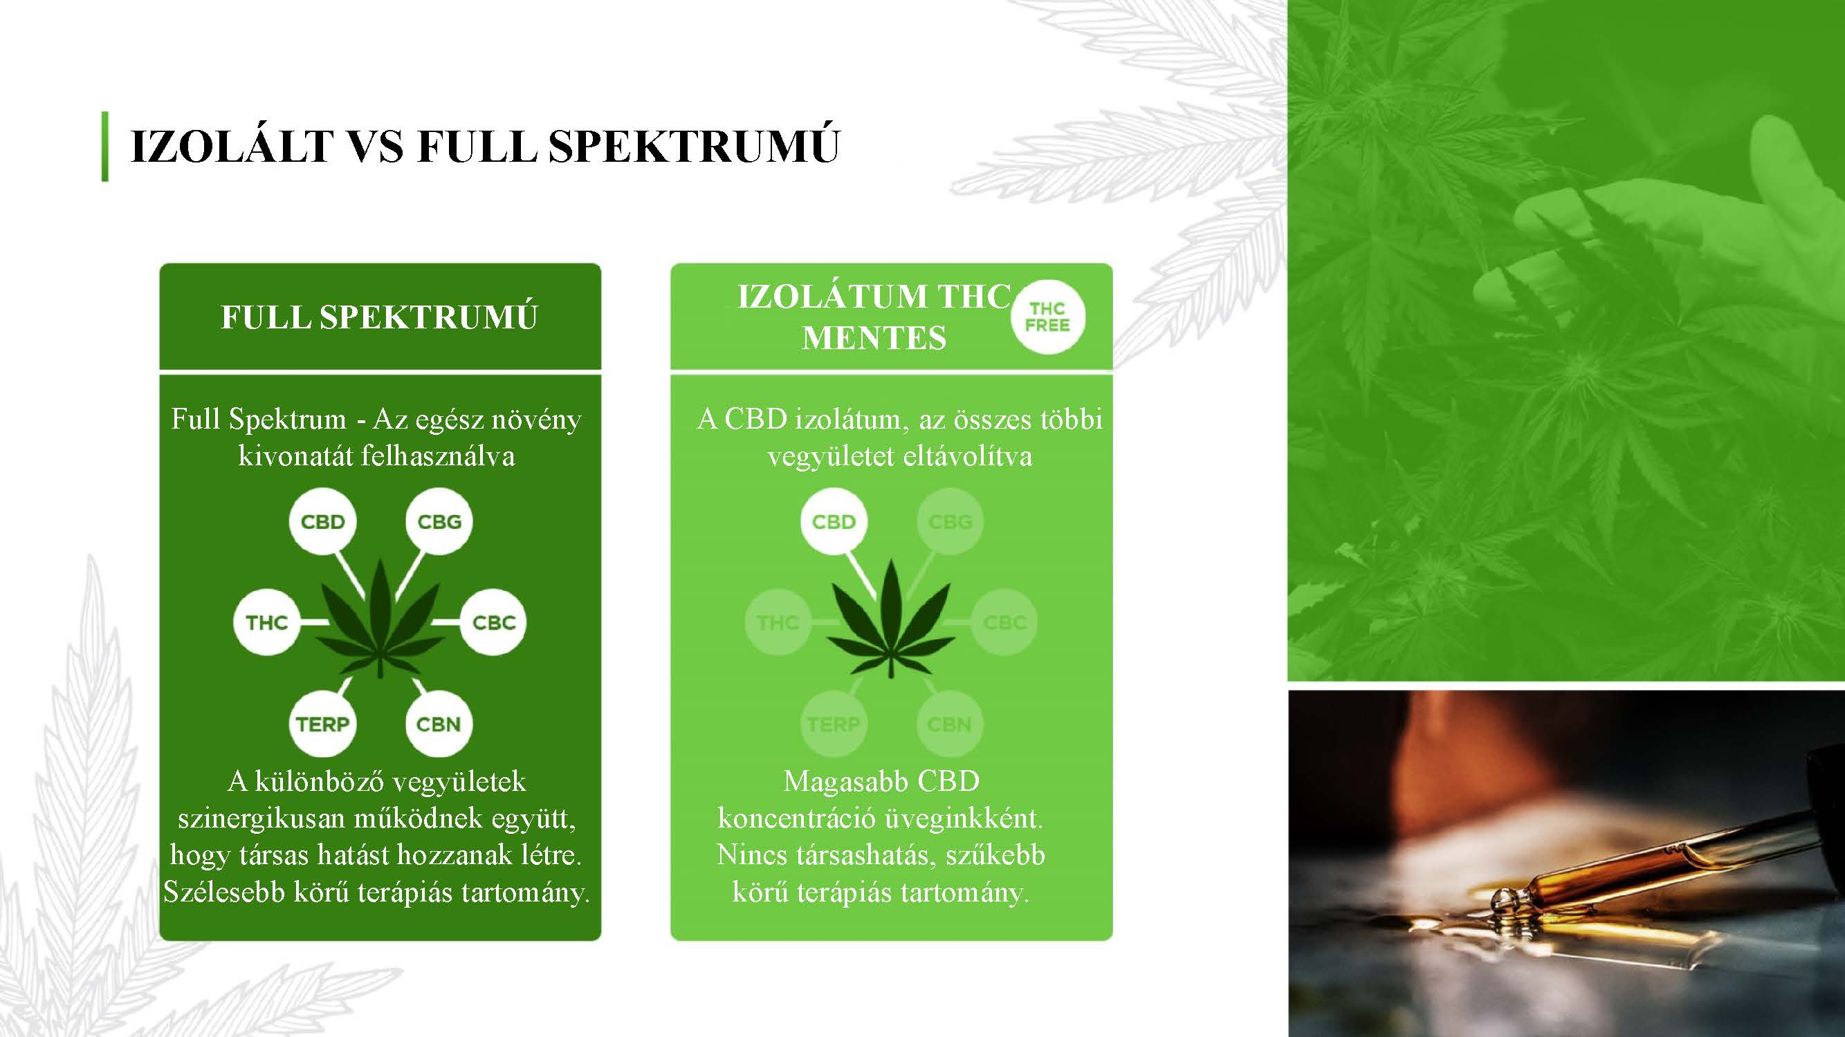
Full Spectrum – Broad spectrum - Izolált

Slide 7
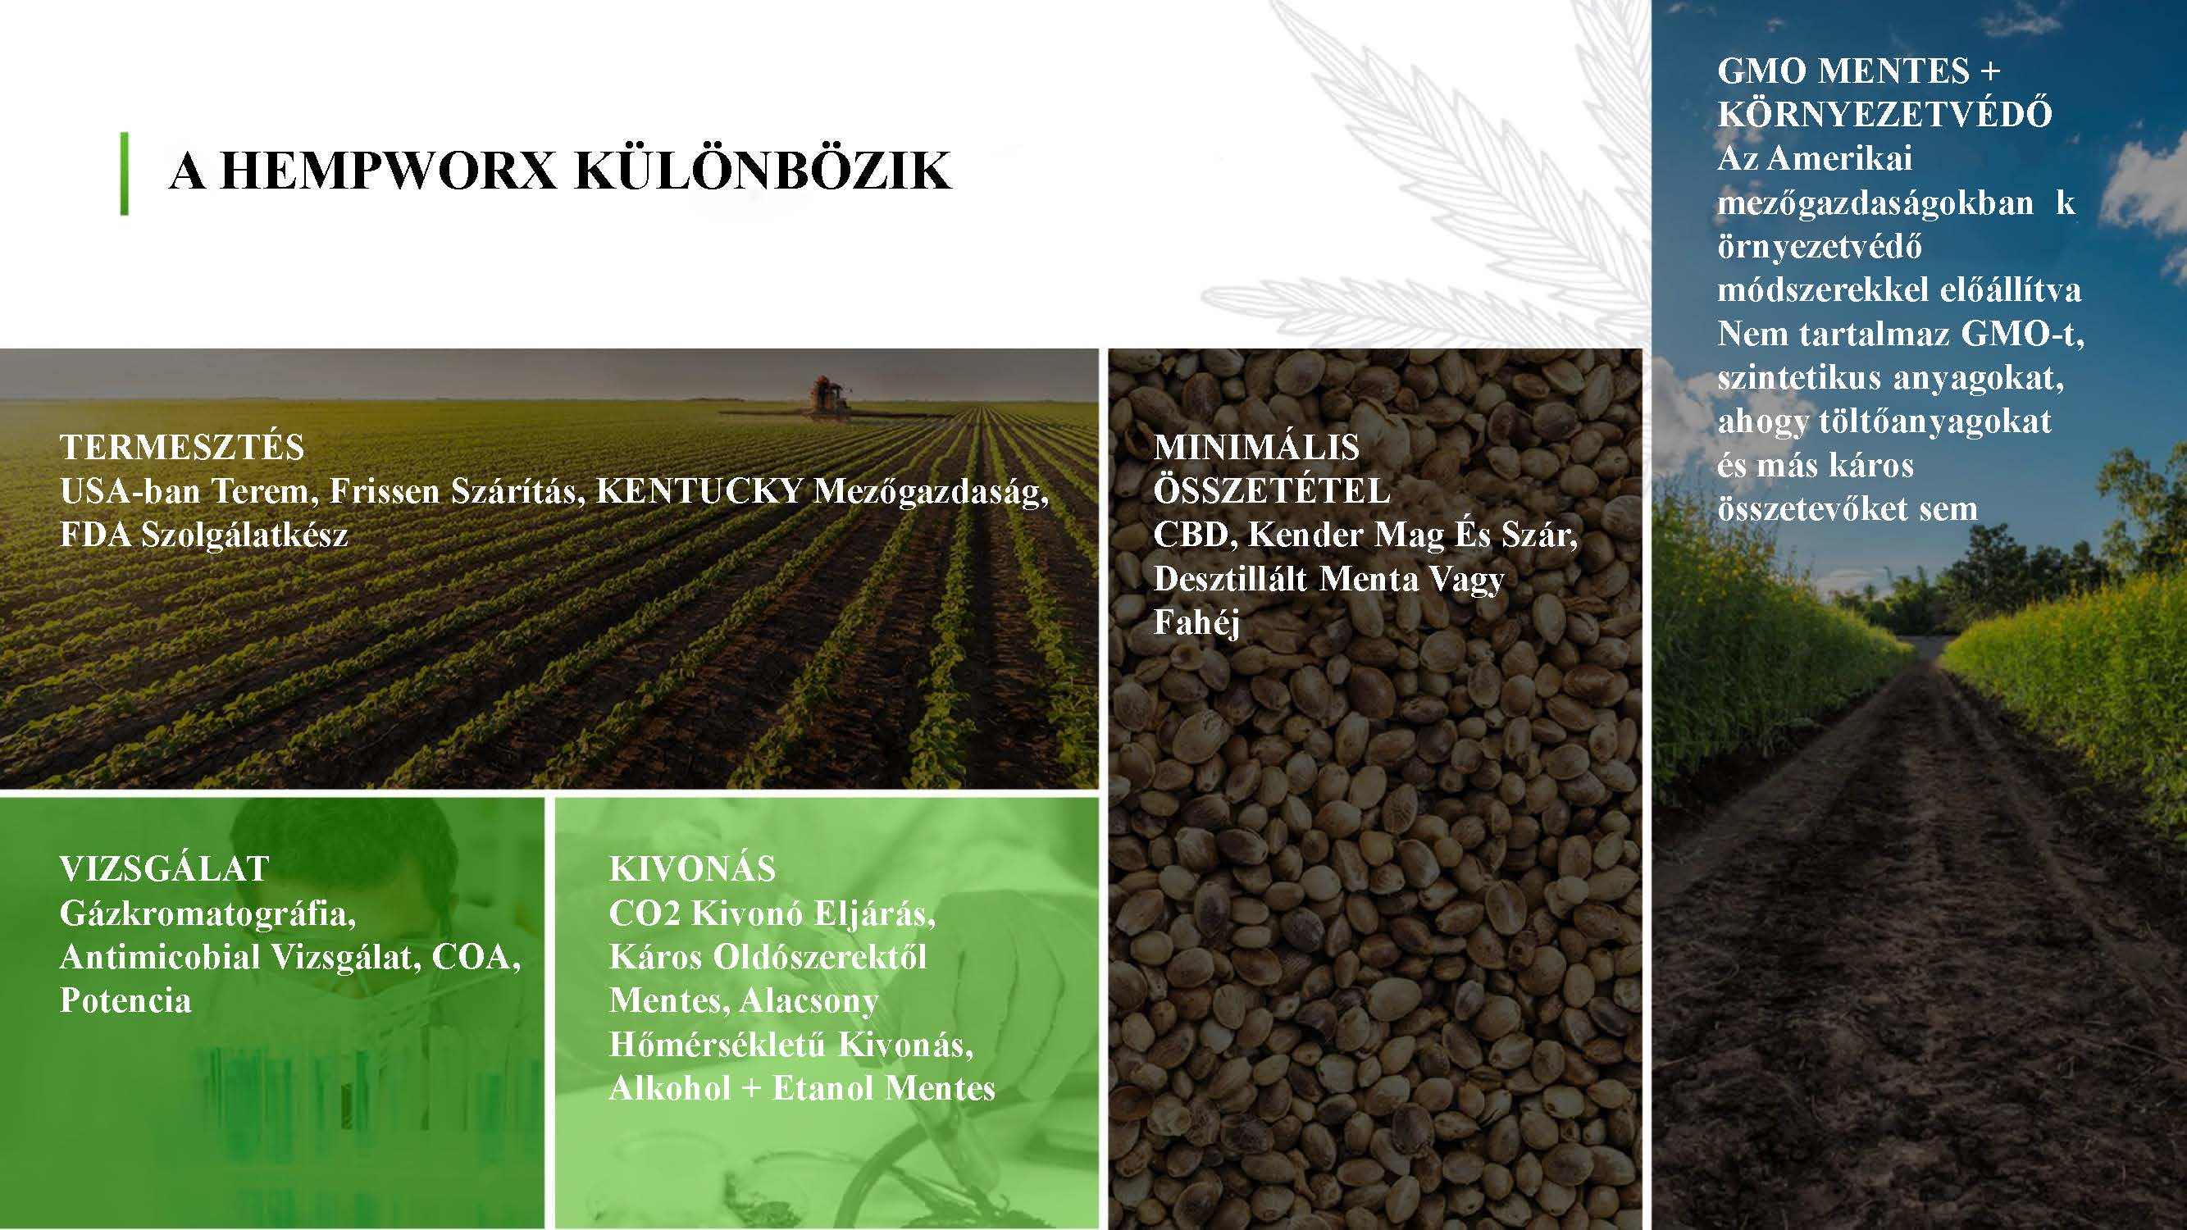
Miért fontos a termesztés körülményei?

Slide 8
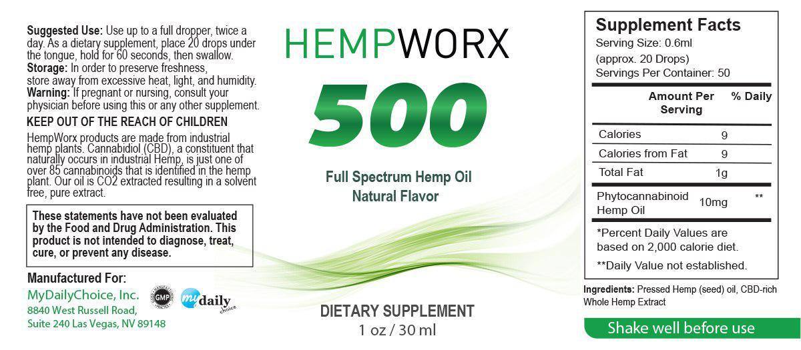
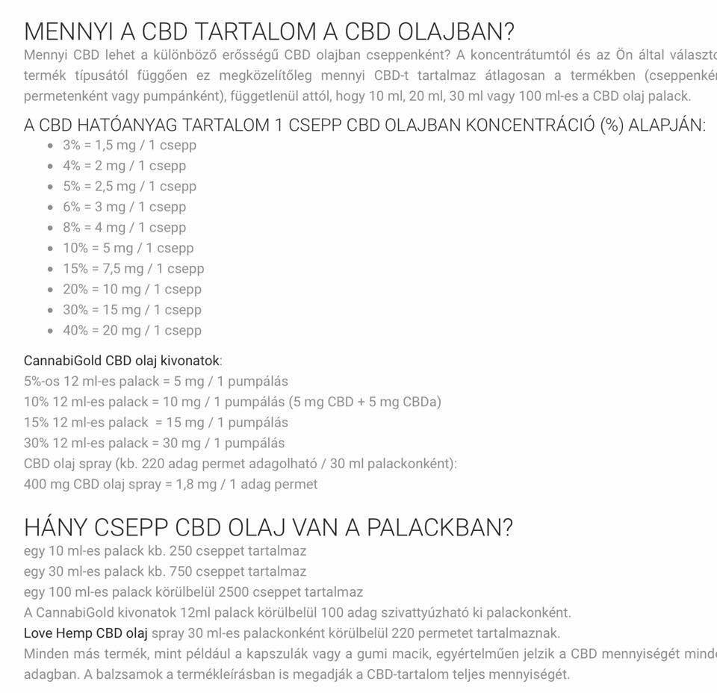
Mg vagy % ?

Slide 9
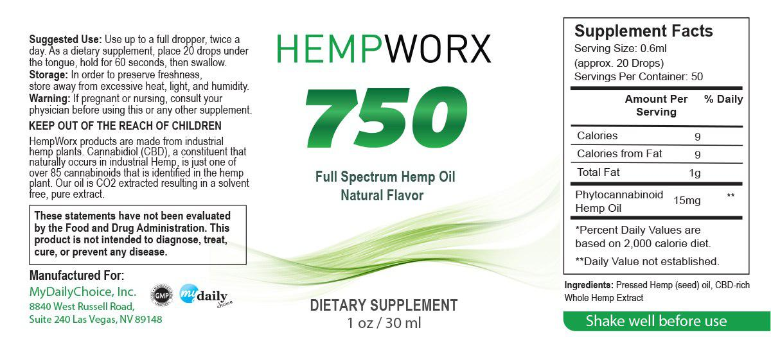
Mi van a címkén?

Slide 10
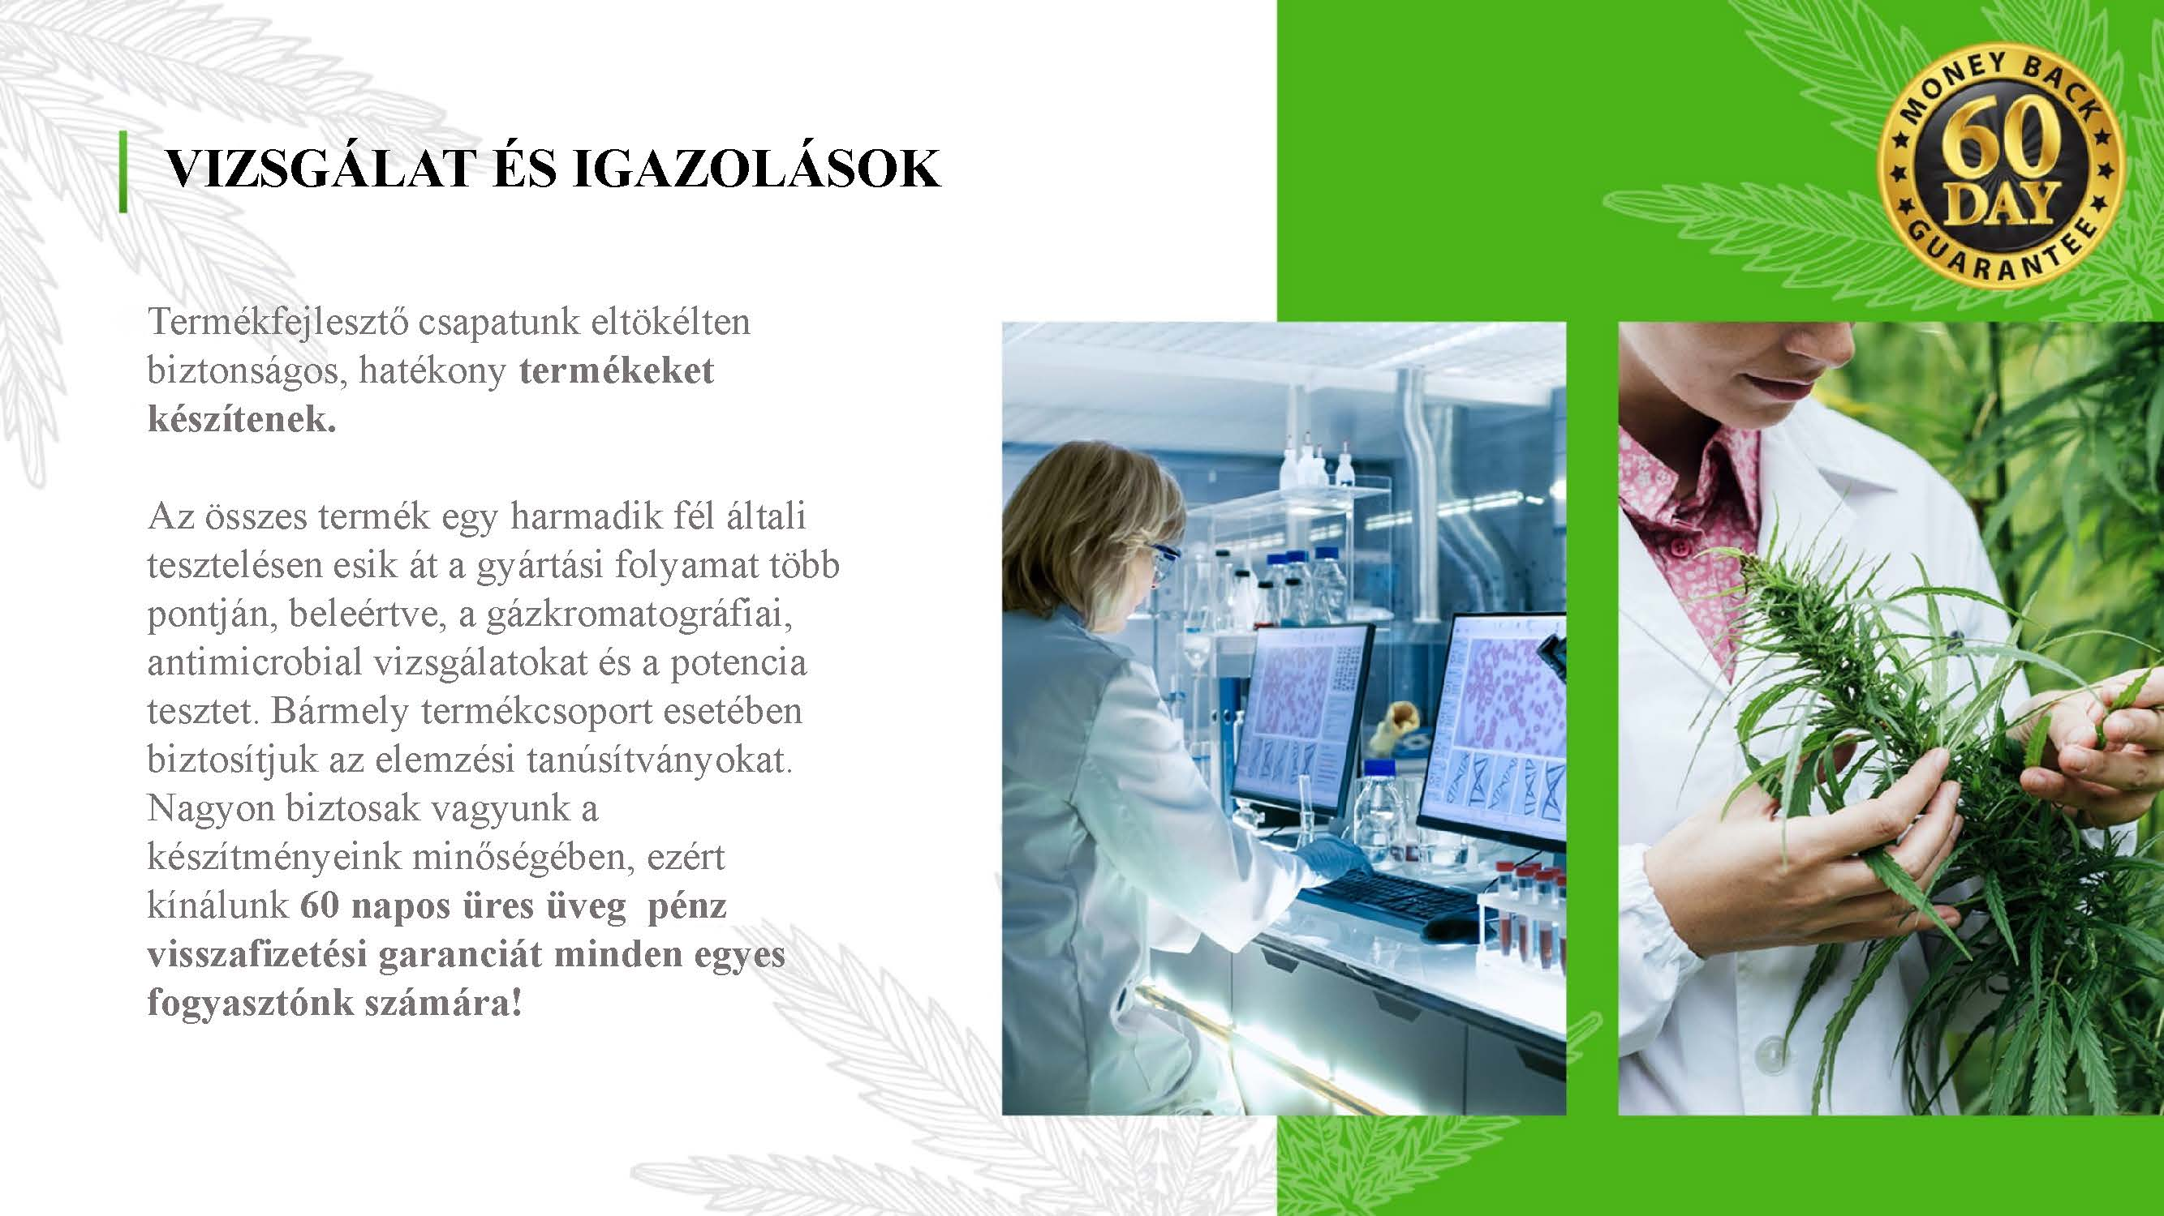
Miért a Hempworx?
Kevés összetevő (3)
Nincs se tartósítószer, se mesterséges ízesítő, édesítőszer, ízfokozó, stb.
Ellenőrzött termesztés, előállítás és csomagolás
Versenyképes áron
60 napos garancia
QR kód minden üvegen
Minden adag saját labor eredménye letölthető, megnézhető
Többféle erősség, akár THC-mentes formában is
Forbes cikk : U.S. Hemp Authority Awards Seal For 13 High-Quality CBD Companies
https://www.forbes.com/sites/bethkaiserman/2019/03/24/hemp-authority-seal-cbd-products/#686728eb65f0

Slide 11
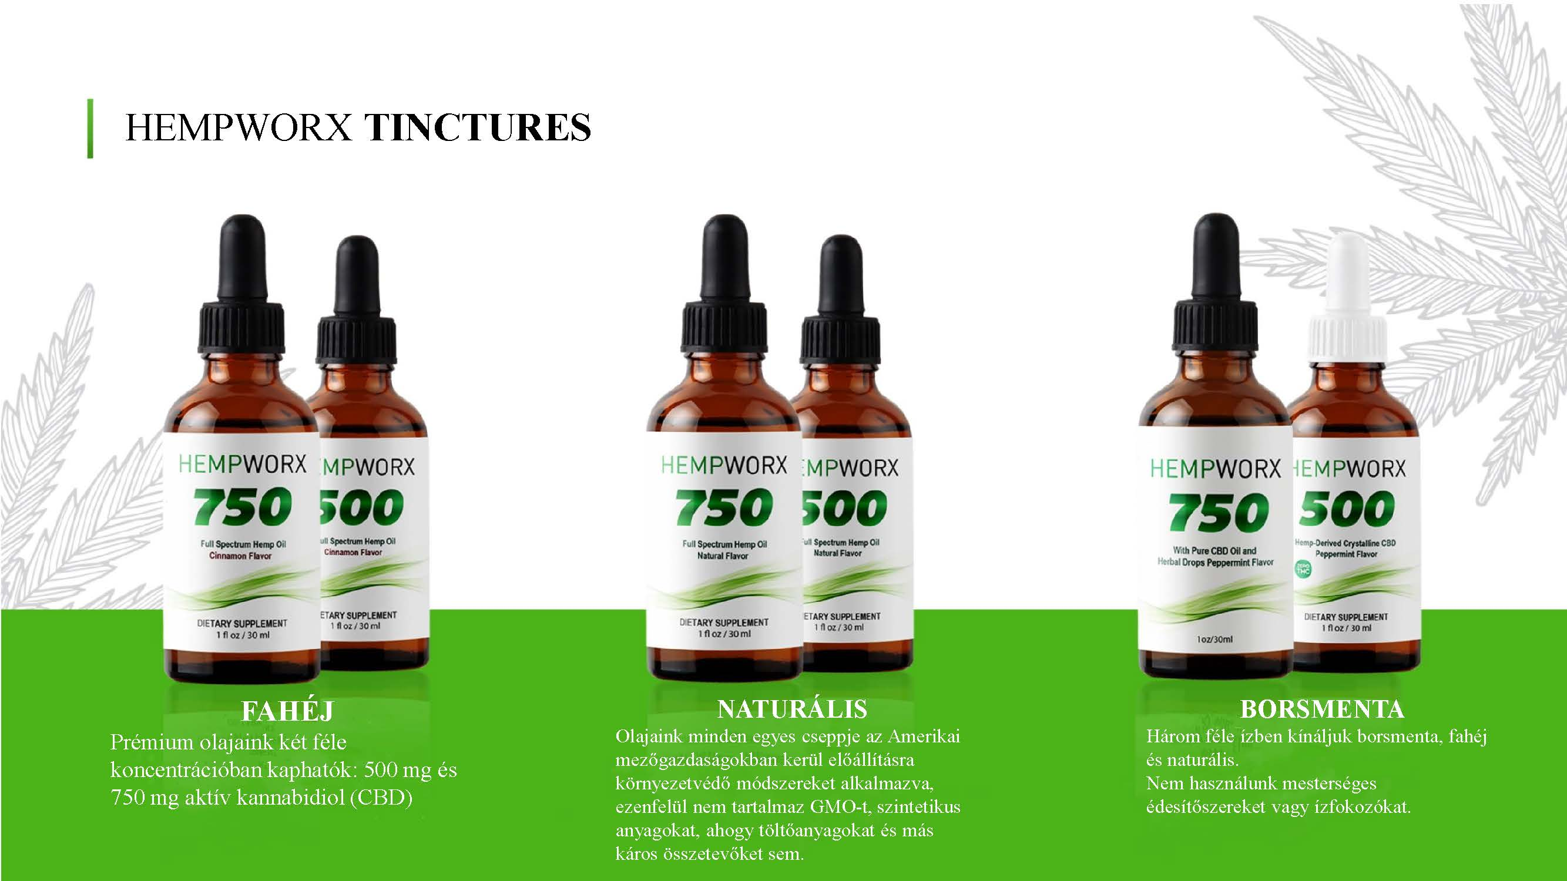
Milyen olajok érhetőek el?
500 mg Teljes spektrumú
Natúr
Fahéj
Borsmenta
750 mg Teljes spektrumú
Natúr
Fahéj
Borsmenta
500 mg Széles spektrumú
THC-mentes!
750 mg Széles spektrumú
THC-mentes!
Gumicukorka kenderolajjal
Krémek

Slide 12
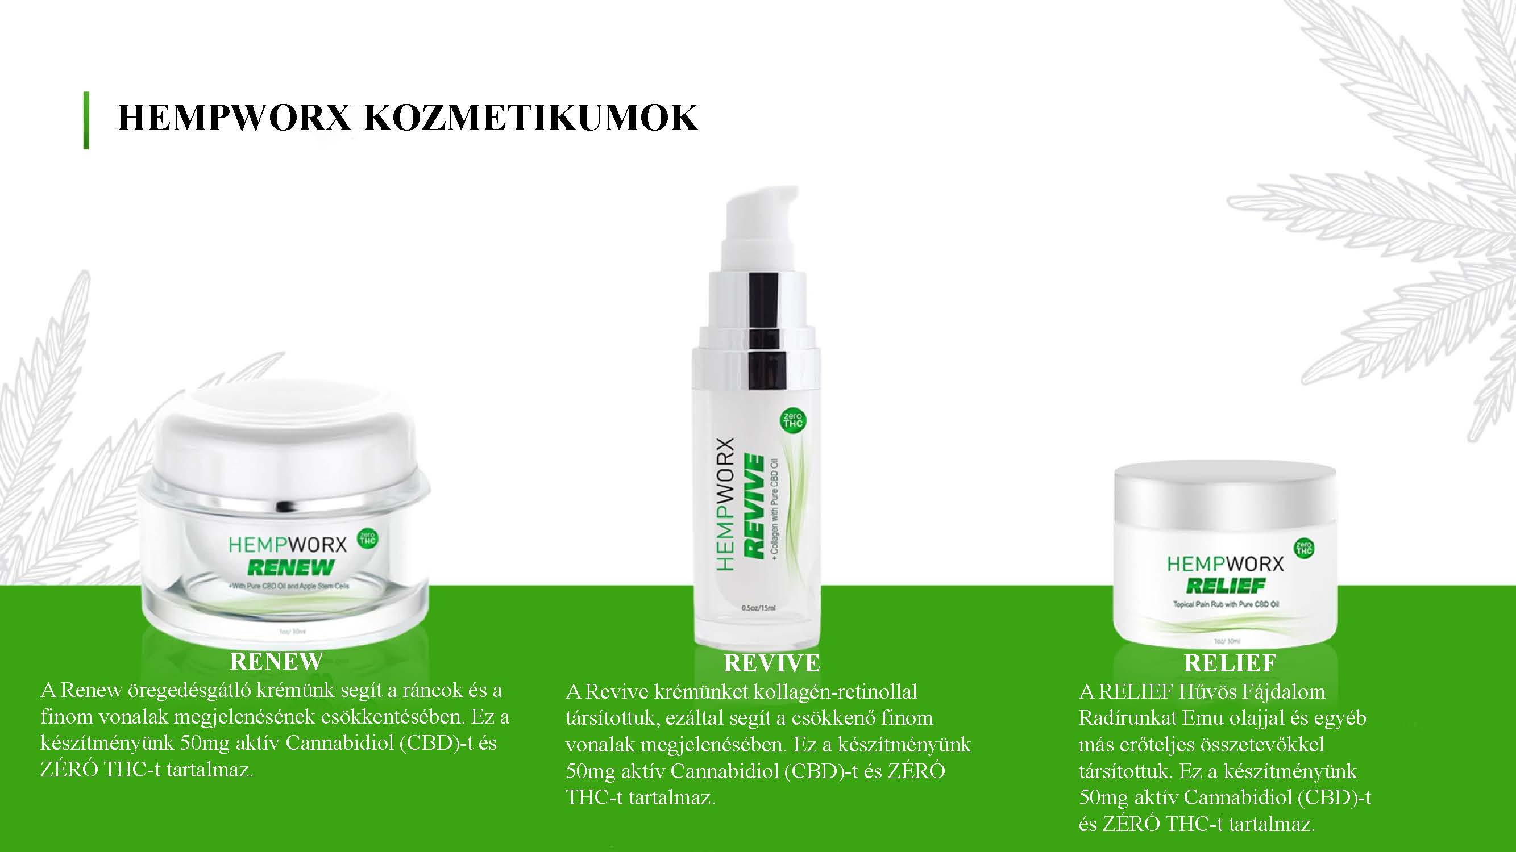
Krémek, gélek

Slide 13
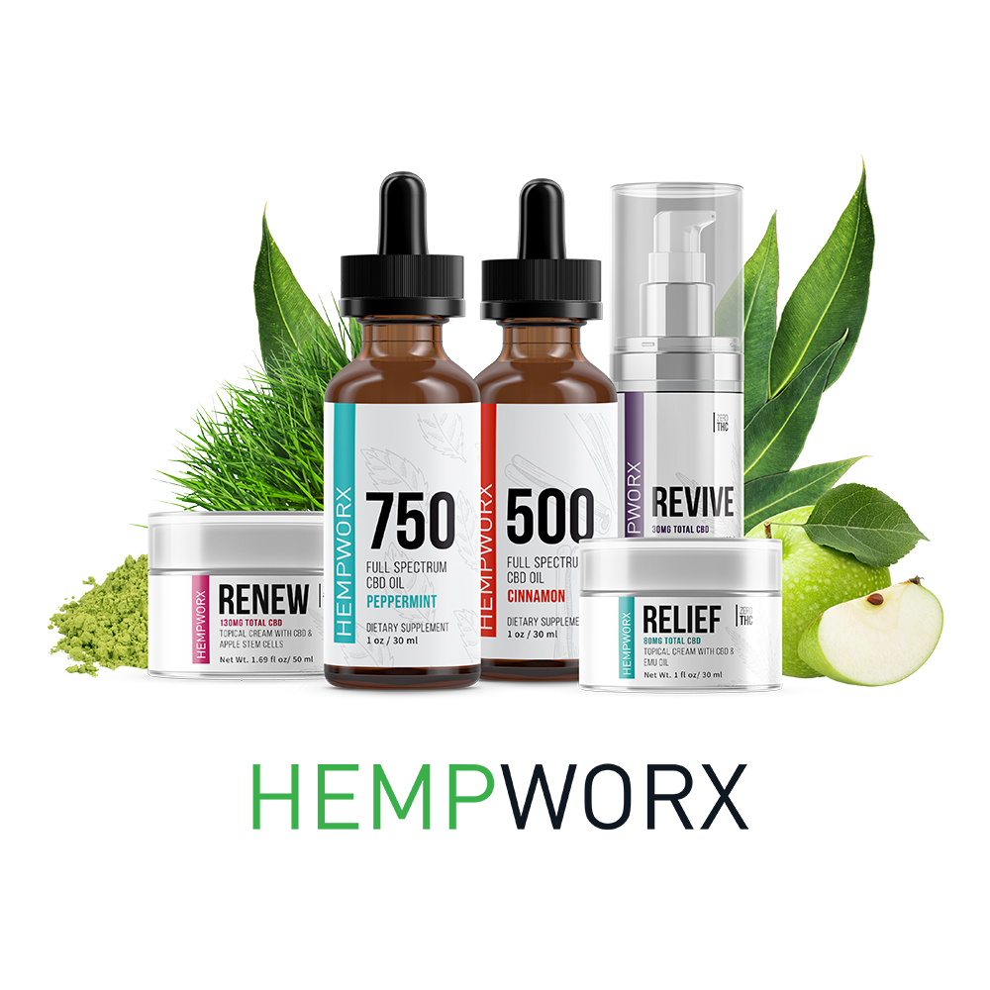
HempWorx Terméktapasztalatok

Slide 14
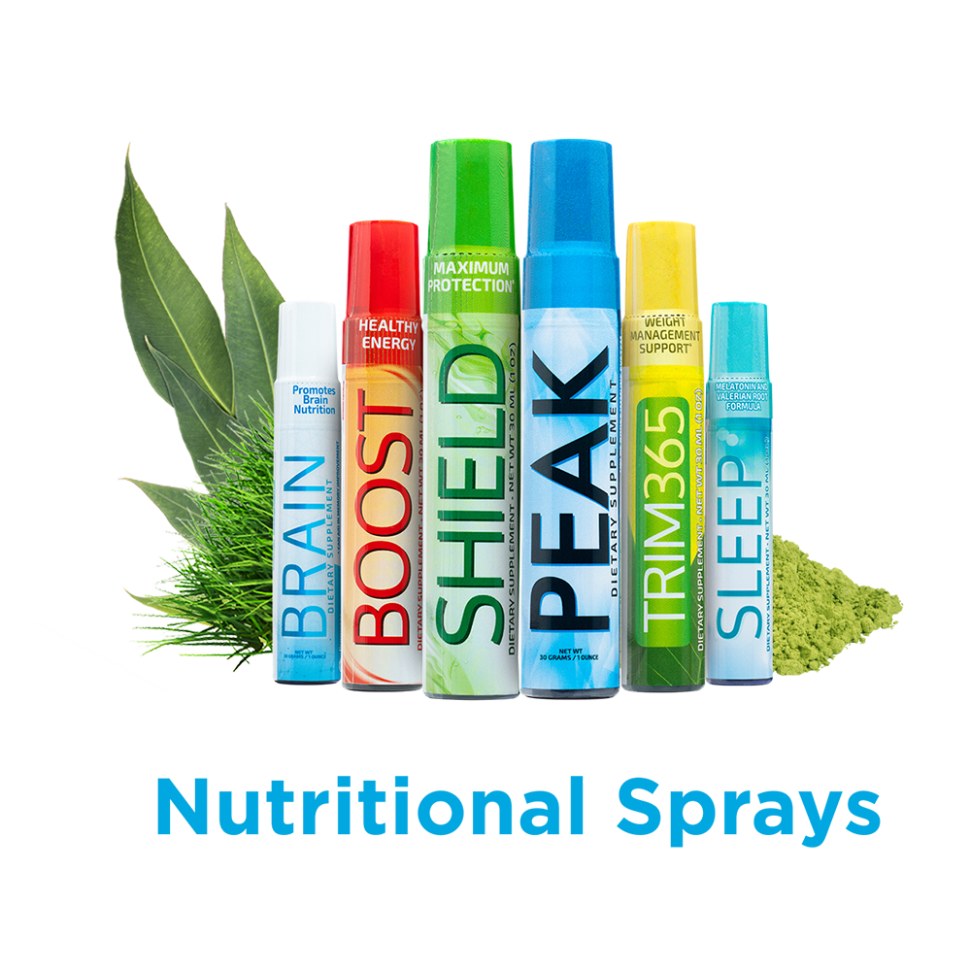
Dr. Sasvári Ferenc – A Spray termékekről orvosi szemmel

Slide 15
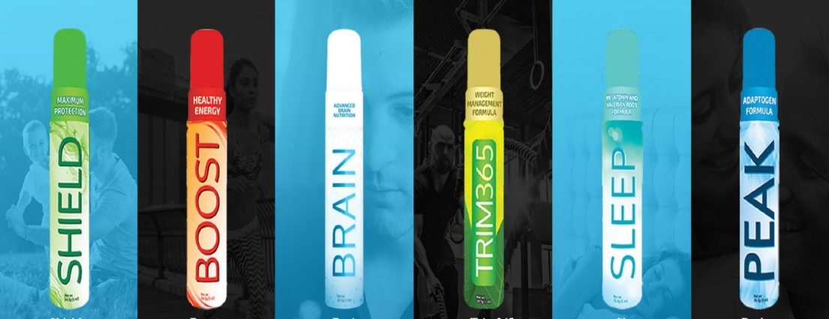
6 féle spray – különböző problémákra
Mindegyik kevert vizes – zsíros oldatként
Spray formában
Kis mennyiség – magas hatóanyagtartalom
Jó felszívódás
Gyors hatás

Slide 16
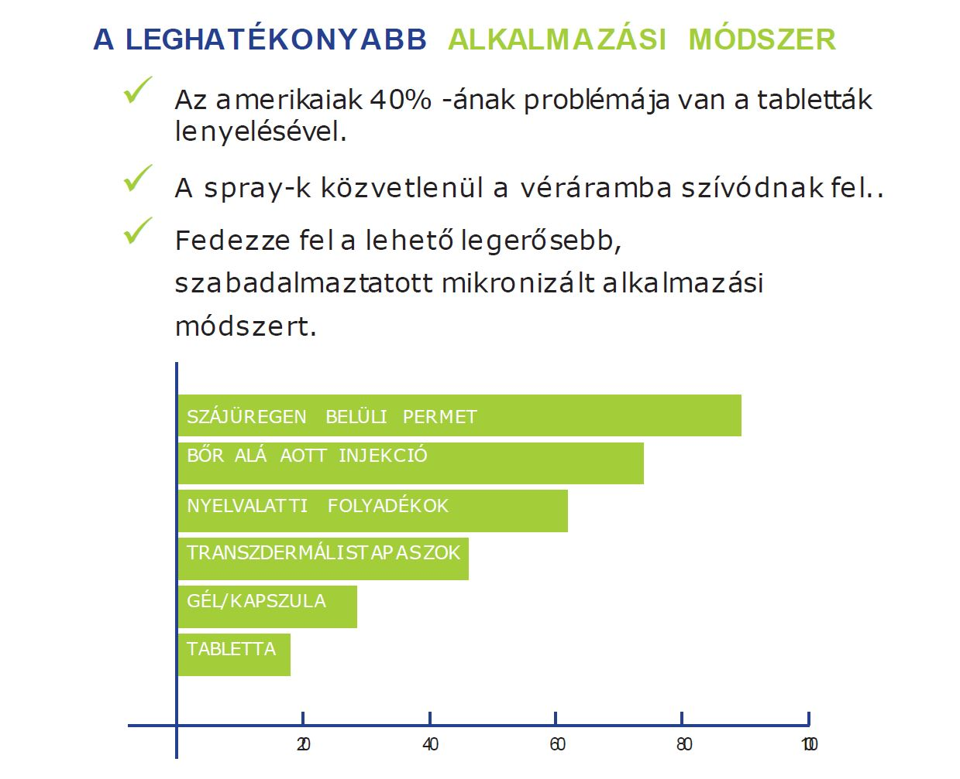

Slide 17
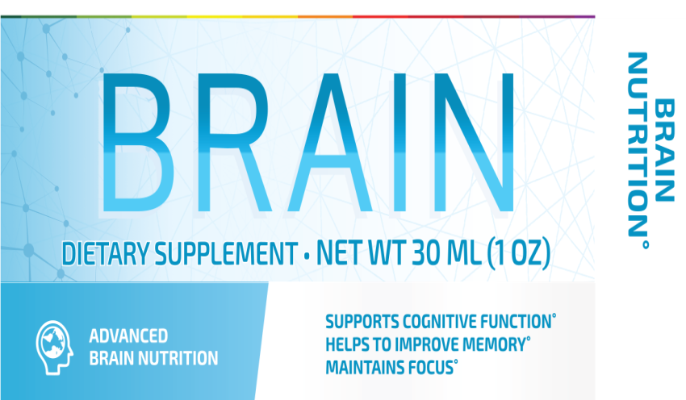
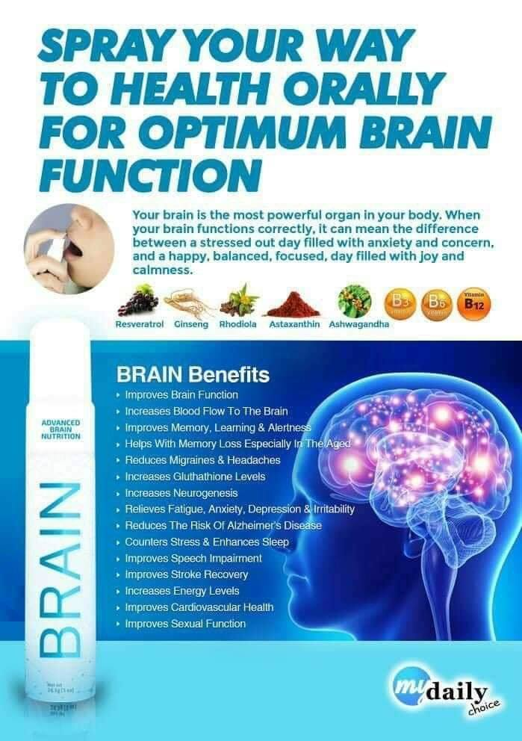
Brain
B3-vitaminnal
B6-vitaminnal
B12-vitaminnal
Resveratrol
Ginzeng
Rhodiola
Astaxanthin
Ashwaganda

Slide 18
Agy/ Brain
Javítja az agyi funkciókat, kognitív funkciókat
Elősegíti az agyi véráramlás fokozását
Növeli és javítja a memóriát, segít a tanulásban és a jobb fókuszálásban
Jó lehet memória problémákban ( idős emberkenél)
Csökkenti a fejfájás és a migrén előfordulását
Növeli a Glutation szintjét ( antioxidánsok anyja)
Szerepet játszik az un neurogenesisben-sejtek újraképződése, regenerálódása

Slide 19
Agy/ Brain
Csökkenti a fáradtságot, a szorongást, javítja a depressziós tüneteket
Csökkenti az ingerlékenységet ( nyugodtabbak, kiegyensúlyozottabbak)
Csökkenti az Alzheimer-kór kialakulásának esélyét
Javítja az alvást és a mindennapi stressz kezelést
Kardiovaszkuláris védő hatás
Stroke utáni felépülést segítheti
Energia szint javító
Sexuális energia , funkció növelő

Slide 20
Összetevők
B3 vitamin ( niacin )
NAD, NADP ( több mint 200 enzim funkció
Régen csak Pellagra ellenes hatást tudták
Koleszterin szint csökkentő hatás ( HDL koleszterin szint nő a hatására)
Csökkenti a vércukor szintet, javítja hasnyálmirigy Béta sejtjeinek funkcióját
Ízületi gyulladások ( nőtt a rugalmasság, csökkent a gyulladás)
Energia szint növelő ( ATP) szintézisben is szerepe van
Mellékhatás esetelegesen : bőr kipirulás ( vazodilatáció, hisztamin felszabadulás)

Slide 21
Összetevők
B6 vitamin
Piridoxin
Koenzimként működik, optimalizálja egyéb tápanyagok felszívódását
Antidepresszáns hatás
Migrén, PMS
Szemek
Vérképzés
Serotonin és GABA szintre hat
Antidepresszánst szedők ( Prozac) esetében csökkent a szintje
Fogamzásgátlót szedőknél is csökkent
Magnéziummal sokszor kombinálják

Slide 22
Összetevők
B12
kobalamin
A B12-vitamin táplálékból való felvétele 50 éves kor felett csökken, így mindenképpen javasolt étrendkiegészítők szedése.
Megelőzhető lehet az Alzheimer-kór kialakulása, a vérszegénység és különböző szívproblémák.
Vegetáriánusoknál és vegánoknál különösen fontos odafigyelni a bevitelére
Húsok, belőségek, tojás, sörélesztő és SAVANYÚ KÁPOSZTA ( B3,B6, C VIT. KÁLIUM ÉS CINK IS)
Myelin hüvely képzése, szintézise ( agyi betegségek, higany toxicitás)
A B12-vitamin pótlása két dolog miatt nehéz: az egyik oka az, hogy a belekből nagyon rosszul szívódik fel, a másik pedig az, hogy ha egyszer elfogyott a májban elraktározott B12-vitamin, akkor a szervezet a májban található raktárakat fogja feltölteni, és csak ezután engedi keringeni a vérben.

Slide 23
B12 hiány
Felszívódási zavarok
Gyomor-bél betegségek, Crohn betegség stb.
Vérszegénység
Idegrendszeri panaszok, érzékelési problémák, zsibbadások stb.
Dementia
Hasmenés, székrekedés
Szédülés
Emlékezet kiesések

Slide 24
Összetevők
Resveratrol
A rezveratrol növényekben előforduló, nem flavonoid típusú, a POLIFENOLOK közé tartozó vegyület.
Főleg a gyümölcsök, termések héjában található
A növény immunválaszként termelt vegyülete, mely a fertőzésektől védi.
Állatkísérletekben a vegyület rákellenes, gyulladáscsökkentő, vércukorcsökkentő és a kardiovaszkuláris rendszerre gyakorolt jótékony hatását mutatták ki.
Vörös bor ( Pinot Noir, Merlot)
Kakaó
Kék szőlő héja
Csoki

Slide 25
Resveratrol
Antioxindáns ( szuproxid szabadgyök ellen véd)
Szív protektív ( vérnyomásra hatás?)
Gyulladáscsökkentés ( PG-on keresztül)

Slide 26
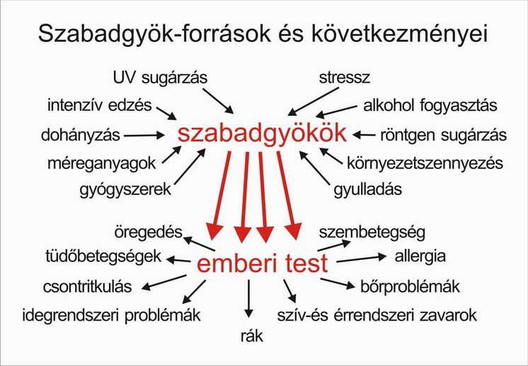

Slide 27
Ashwagandha/ Indiai ginzeng
Az ashwagandha (Withania somnifera) növényt az ajurvédában már évszázadok-évezredek óta használják biztonsággal, napi rendszerességgel is ún. rasayanaként (fiatalítószerként), termékenységfokozóként, afrodiziákumként, adaptogénként és általános egészségmegőrzés céljából.
Sensoril néven szabadalmaztatott Ashwaghanda kivonat van a Brain spry-ben.
Adaptogén ( segít a stressz tűrésben és a fizikai állóképességet is növeli)
Anti-aging
Anti-inflammatory
Csökkenti a kortizol mennyiségét
Vérnyomásra gyakorolt pozitív hatás
Libido és termékenység fokozó ( klinikai studyk a spermiumra gyakorolt pozitív hatásról)
Sport teljesítmény fokozó
Telomeráz enzim aktivitás növelő ( életkorral áll kapcsolatban)
Nem ajánlott!! ( Terhességben, szoptatáskor és pajzsmirigy betegeknél)

Slide 28
Astaxanthin
Az egyik legerősebb természetes antioxidáns, mely támogathatja immunrendszerünket és segítheti szerveztünk a káros szabadgyökökkel és az oxidatív stresszel szemben.
Szív- és érrendszer
Növelheti az állóképességet és a koncentrációt
Stresszoldóként enyhítheti az alvásproblémákat
Csökkentheti a szem érzékenységét, lassíthatja kifáradását
Támogathatja emésztőrendszerünk és idegrendszerünk kiegyensúlyozott működését

Slide 29
Astaxanthin
Az Astaxanthin a természet egyik legerősebb antioxidánsa, valójában egy alga fajtában (Haematococcus Pluvialis algában) jelen lévő vöröses anyag (karotinoid), amit tengeri élőlények, mint például a lazac és a krill, de a flamingó is előszeretettel fogyaszt.
500-szor hatékonyabb az E-vitaminnál
800-szor erősebb a CoQ10-nél
6000-szer hatásosabb a C-vitaminnál

Slide 30
Rhodiola
Rhodiola/aranygyökér, sarki gyökér/ rózsagyökér
Adaptogén
A Rhodiolát már évszázadok, sőt, évezredek óta alkalmazzák a népi gyógyászatban.
Első írásos emléke Kr. előtt 77-ből származik, Egy görög belgyógyász, Dioscorides írta le orvosságként.
Az ókori rómaiak és görögök fáradtság ellen, a vikingek az állóképesség növelésére és másnaposság ellen használták, az eszkimók és a lappok hosszú vadászatok után rágcsálták előszeretettel a Rhodiola gyökerét, hogy bírják a hazafelé vezető utat.
Mindezek ellenére felhasználásának Szibériában és a Távol-Keleten van – ha lehet ezt mondani – a legnagyobb hagyománya.
Ezeken a területeken az állóképesség fokozására, az élethossz növelésére, depresszióra, sőt, a házasulandók erőnlétének fokozására és egészséges utódnemzésre alkalmazták, valamint különböző gasztrointesztinális-, tüdő-, valamint idegrendszeri betegségek esetén gyógyszerként. A belőle készült kivonatok receptúrája hosszú évszázadokon keresztül szigorúan titkos volt, még a termőterületeit és begyűjtési helyét is csak a beavatottak ismerhették.
MAOI gátló szerekkel nem adaható együtt. ( Pszichiátirai szerek, bipoláris, pánik betegek, antidepresszánsok)

Slide 31
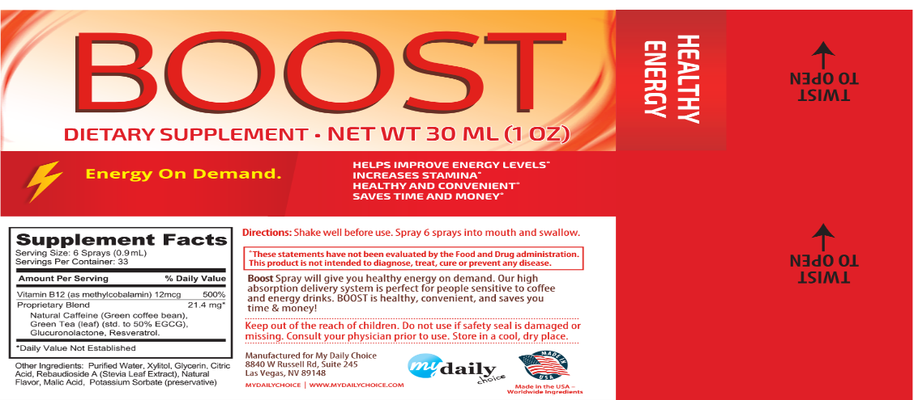
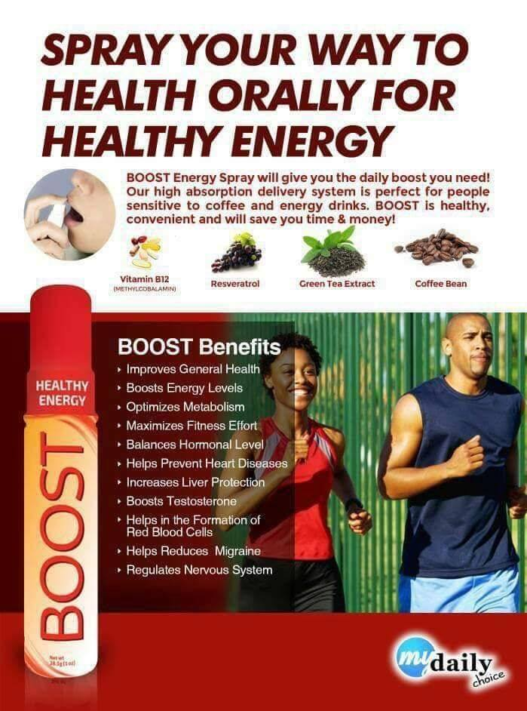
Boost
B12-vitaminnal
Resveratrol
Zöld tea
Kávébab

Slide 32
Boost
Általános egészség fokozó
Energia szint növelő
Anyagcsere optimalizáló
Hormonális egyensúly szabályozó
Szív-és érrendszeri betegségeknél megelőző hatás
Májvédő
Tesztoszteron szint növelő
Vörös vérsejt képzés
Migrénre való hajlamot csökkenti
Idegrendszerre is hat

Slide 33
Boost
B12
Resveratrol
Lásd az előző diákon.

Slide 34
Zöld tea/ kávébab
A zöld tea pozitív egészségügyi hatásait számos kutatás és vizsgálat igazolta.
A teában lévő hatóanyagok segítenek a fogyásban, rákmegelőző, koleszterinszintet csökkentő, érvédő szerepük is régóta ismert tény az orvoslásban.
A tea leginkább említésre méltó pozítv egészségügyi hatása összetevőiben rejlik. Antioxidáns hatású vegyületei közül legfontosabbak a polifenol szerkezetű, flavonoid vegyületek, melyek nagy koncentrációban fordulnak elő a teában.
Hangulat, memória, agyi funkciók
Májra is jótékony hatás
Anti-aging ( erős antioxidáns)

Slide 35
Zöld tea és a fogyás
A zöld teában lévő epigallocatechin-gallát állatkísérletekben már bebizonyította jótékony hatását az elhízás kialakulásának megelőzésében is, hiszen az epigallocatechin-gallátot fogyasztó csoportban a kontrollcsoporthoz képest egyértelmű összefüggés volt kimutatható a zöld tea hatóanyagának fogyasztása és a kisebb testtömeg, az alacsonyabb koleszterinszint és a kisebb mértékű inzulinrezisztencia között.
Az összefüggést a tradicionális kínai orvoslás emberek esetében is igazolta tapasztalati úton.

Slide 36
Kávé
Néhány évtizede a kávéivást még a keringési betegségek kockázati tényezőjének gondoltuk, majd sorra jelentek meg a benne lévő anyagok pozitív hatásait ismertető tanulmányok.
A kávé számottevő mennyiségű klorogénsavat, koffeint és terpéneket tartalmaz. A klorogénsavak laboratóriumi vizsgálatokban antioxidáns hatásúak, ám az kérdéses, hogy elfogyasztva mi marad ebből a hatásból.
A koffein a bélcsatornából gyorsan felszívódik, és eljut a szervezet minden pontjára, az agyat is beleértve.

Slide 37
Kávé
Több nagy tanulmányból az derült ki, hogy az intenzív kávéfogyasztás – legalább napi négy-hat csésze – kb. egyharmadával csökkenti a 2-es típusú cukorbetegség kialakulásának kockázatát.
Más vizsgálatokban azt tapasztalták, hogy a legalább napi egy csésze kávé elfogyasztása férfiaknál a rákövetkező tíz év során 40−60%-kal csökkentette a Parkinson-kór kialakulásának veszélyét. A megelőző hatás arányos volt a kávéivás mértékével.

Slide 38
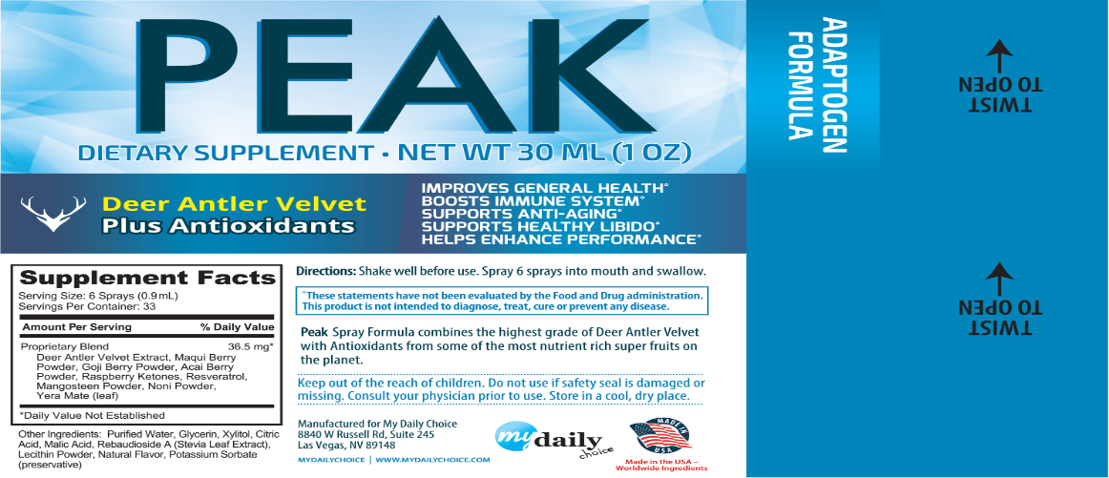
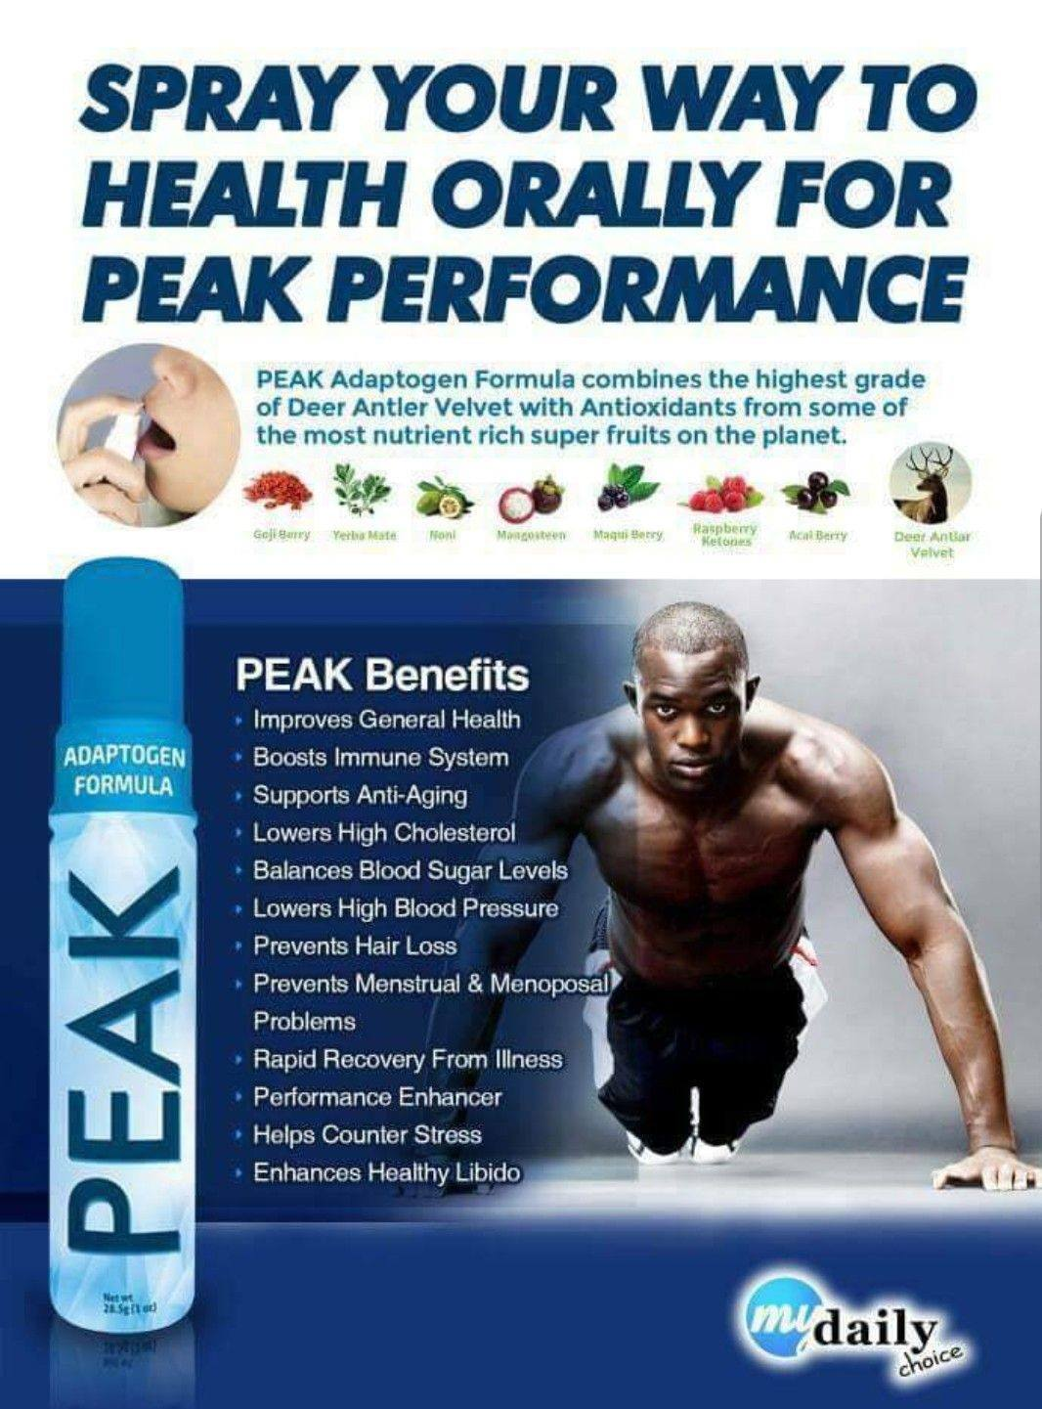
Peak
Szarvas agancs kivonata
Goji
Noni
Yerba Mate
Mangosteen
Maqui
Málna (ketonok)
Acai bogyó

Slide 39
Peak hatásai
Általános egészségi mutató javul
Immunrendszer fokozó ( szabályzó)
Anti-aging
Koleszterin, vércukor
Magasvérnyomásra jótékony hatás
PMS, menzesz, és menopausa gondok
Hajhullást megelőző
Gyorsabb lábadozás betegségek után
Stressz csökkentő
Libidó fokozó

Slide 40
Szarvas agancs bársony
A Szarvas Agancs bársonyt több mint 2000 éve használják a hagyományos kínai orvoslásban az általános egészség támogatására.
A Deer Antler Velvet nem szintetikus anyag.
1930 óta több száz publikált cikk és tanulmány készült a biokémiai hatásairól, ahol javasolják Szarvas Agancs Bársony napi fogyasztását táplálék kiegészítés céljából.

Slide 41
Szarvas agancs kivonat ( bársony)
Porcokra jótékony
Izomzatra
Szívizomra
Sejtek növekedését fokozza
Gyorsabb regeneráció sérülések után
Erőnlét fokozó
Javítja a keringést
Gyulladás csökkentő

Slide 42
Goji
KÍNA ÉSZAK-NYUGATI TARTOMÁNYÁBAN NEM RITKA A 100 ÉVES ÉLETKOR Úgy tartják, hogy ennek az oka a goji bogyó rendszeres fogyasztása, melyet a kínaiak egyébként is az „örök ifjúság italának” neveznek.
A goji berry gazdag ellagitanninokként és ellagsavként ismert rákellenes vegyületekben. Az ellagitanninok az ellagsav prekurzorai (előanyagai), melyek az emésztőrendszerben alakulnak át tiszta ellagsavvá.
Az ellagsav erős mutáció- és rákellenes tulajdonságát több mint 100 vizsgálat támasztja alá.
Szív-és érrendszer ( TG, szint, Koleszterin szint, Kálium szint nő)
A Pekingi Orvostudományi Egyetem Patofiziológiai Tanszékének egy 1998-as, állatokon végzett vizsgálatában a goji berry poliszacharid 23%-kal csökkentette a szisztolés és 21%-kal a diasztolés vérnyomást.
Gyulladás csökkentő hatása is van
Memóriára jótékony
Izmok és csontokra is hat
Májvédő ( antioxidáns)
Magas C-vitamin tartalom
Magas A vitamin tartalom ( LÁTÁS)
Vágyfokozó
Cukorbetegség érrendszeri szövődményeit csökkenti
Vérhígítók szedése esetén használatát meg kell beszélni a háziorvossal!

Slide 43
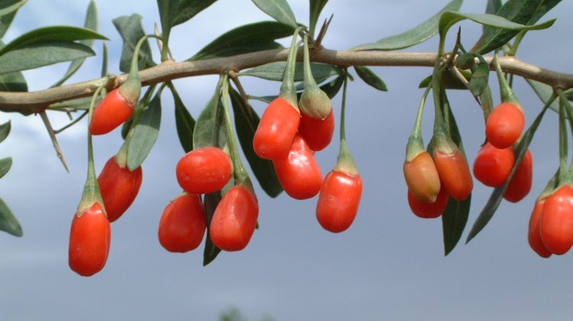
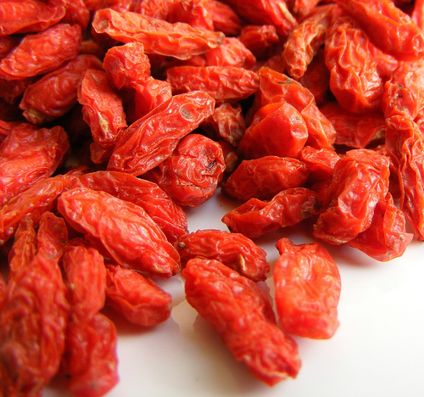

Slide 44
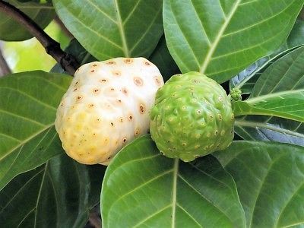
Noni
Antioxidáns
Antidepresszáns
Gyulladás csökkentő
Allergia ellenes ( hisztamin gátló)
Antibakteriális hatás
Ízületi gyulladások
Emésztés, anyagcsere
Energia növelő hatás

Slide 45
Herba Mate/ Matétea
Dél-Amerikából (Brazília, Argentína, Paraguay) származik.
Európába a jezsuita misszionáriusok hozták el; ennek köszönheti további közkeletű elnevezéseit:
yerba mate tea
jezsuita-tea,
missziós-tea,
paraguay-tea
Megfázások és influenza, menstruáció előtti tünetek.
Teája élénkíti, és ellenállóbbá teszi a szervezetet.
Megfázások és influenza ellen magas C-vitamin tartalma miatt javallt.
Vízhajtó hatása révén megszünteti a menstruáció előtti puffadtságot.

Slide 46
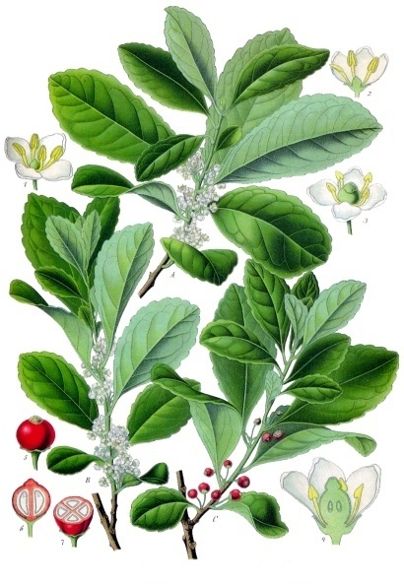
Herba Mate/Matétea
Immunrendszer
Energia
Kreativitás
Koleszterinszint csökkentő
Antioxidáns hatás
Vízhajtó
Libidó fokozó
Súlycsökkentést támogatja

Slide 47
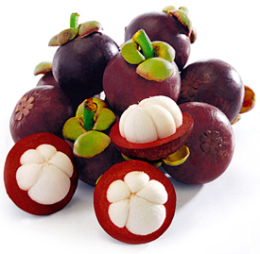
Mangosztán/ királygyümölcs

Slide 48
Mangosztán
Egy ősi legenda szerint, Buddha napkeltekor egy fehér elefánton az erdőben járva megpillantotta és megízlelte a gyümölcsöt. Jótékony hatását érezve megáldotta a mangosteent, és a mennyország ajándékaként az embereknek adományozta.
Az ázsiai emberek ezért a mai napig az egyik legszentebb és legértékesebb gyümölcsök egyikének tartják, amit az istenek gyümölcsének is hívnak.

Slide 49
Mangosztán
Ebben a különleges trópusi gyümölcsben jelentős mennyiségben vannak jelen polifenolok és katechinek is, amelyek hatékony antioxidánsok.
Gazdag poliszacharidokban, amelyek baktérium és gombaölő hatást fejtenek ki, valamint tartalmaz káliumot, kalciumot, foszfort, vasat, B1-, B2-, B6- és C-vitamint is.
A mangosztánban található hatóanyagok sora azonban ezzel nem zárul le! Az igazi értékét az adja, hogy különösen nagy mennyiségű xantont tartalmaz.
Ami rendkívül figyelemre méltó a mangosztán gyümölccsel kapcsolatban, hogy 17 különböző xanthon jellegű vegyületet tartalmaz. Ez az eddig ismert leggazdagabb forrása ezeknek a jótékony hatású flavonoidoknak, amely táplálékként használt gyümölcsökben fellelhető.
Tudományosan még nem bizonyították a hatását a xanthonoknak.

Slide 50
Mangosztán
Vérzsírszint csökkentő hatás - csökkenti az LDL-szintet
Antihipertenzív hatás - csökkenti a vérnyomást
Megelőzi az érelmeszesedést - az artériák elzáródását és megkeményedését
Kardioprotektor hatás - védi a szívizmot
Hipoglikémiás hatás - csökkenti a vércukorszintet
Parkinson-kór és Alzheimer-kór elleni hatás, illetve kedvezően hat az elbutulás egyéb formáira is
Immunstimuláns - serkenti az immunválaszt
Gombaölő hatás, antibakteriális és antivirális
Dermatitis, sebfertőzések, tinea és akne kezelésére alkalmazható

Slide 51
Mangosztán
Gyulladáscsökkentő hatás
Antipiretikus hatás - lázcsillapító
Zöldhályog és szürkehályog ellenes hatás
Csökkenti a pikkelysömör keltette viszketést
Ínybetegséget megelőző hatás, erősíti a fogágy kötőszöveteit
Hasmenést csökkentő hatás
Rost- és gyümölcssav tartalma segíti az emésztést és bélműködést
Elhízás elleni hatás - természetes fogyás
Kimerültséget csökkentő hatás
Antidepresszív és szorongásoldó hatás
Öregedés gátló hatás

Slide 52
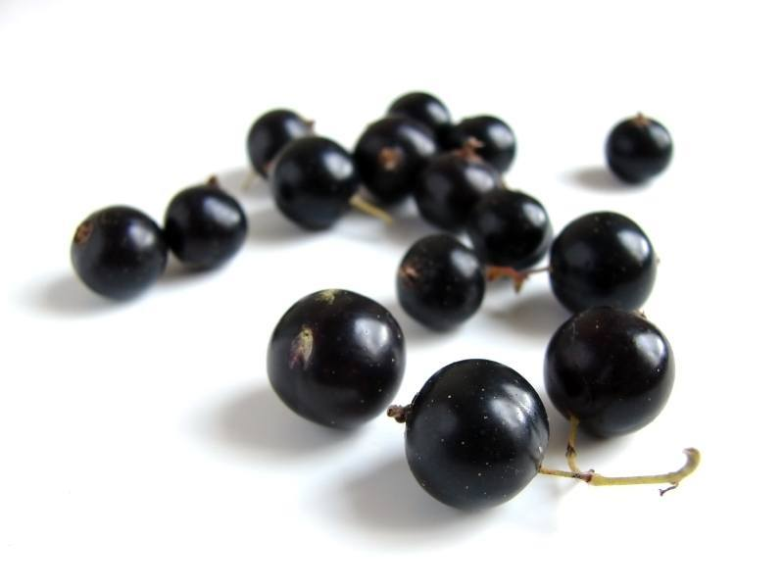
Maqui
A maqui bogyó a Chilében –elsősorban Patagóniában– őshonos Aristotelia chilensis örökzöld apró termése, íze a szederhez hasonló. A bennszülött mapuche indiánok nagy becsben tartják, és évszázadok óta fogyasztják elsősorban egészségük megőrzése, fiatalságuk megtartása, valamint fizikai teljesítőképességük fokozása érdekében.
Kiemelkedő méregtelenítő, gyulladásgátló, immunerősítő és antioxidáns hatása, ráadásul a fogyást is elősegíti.
Jótékony tulajdonságait a modern gyógyászat is felismerte, nem véletlen, hogy egyre több táplálékkiegészítő tartalmaz maqui bogyót.
A chilei borokban színezőanyagként is hasznosítják.

Slide 53
Maqui
Gazdag A- és C-vitaminban, kalciumban, kaliumban és vasban, jótékony összetevőt tartalmaz, ezek közül a legfontosabbak az antioxidáns polifenolok és a bogyókat bíbor színűre „festő”, és a kékszőlő legfontosabb hatóanyagainak számító antocianinok.
Bakteriális fertőzések
Bőrgyulladások
Cukorbetegség
Fájdalomcsillapítás
Fogyókúra
Immunerősítés

Slide 54
Maqui
Ízületi gyulladás
Magas koleszterinszint
Magas vérnyomás
Méregtelenítés
Pattanások
Szív- és érrendszeri betegségek

Slide 55
Maqui
A maqui bogyó növeli az inzulin hatékonyságát a szervezetben.
Étkezés közben vagy után fogyasztva képes levinni a vércukorszintet, ezáltal pedig képes meggátolni új zsírsejtek képződését.
Ennek eredményeképpen, a maqui tökéletes segítségnek bizonyulhat a súlyproblémák kezelésében.

Slide 56
Málna
Közép- és Észak-Európa, valamint Észak-Amerika lombos erdeiben őshonos. Valószínűleg a gyűjtögető életmódot folytató emberek számára mindig is fontos eledel volt.
Latin nevét - Rubus idaeus - annak köszönheti, hogy a hagyomány szerint elsőként Kréta szigetén, az Ida nevű hegyen kezdték termeszteni, ahonnan aztán a rómaiak terjesztették el. Plinius i.sz. 23-ban már említést tesz egy gyümölcsről, melyet a közékor gyógynövénytudorai málnának vélnek. Tény, hogy a középkorban a málna már ismert gyógynövény, kolostorkertekben is előszeretettel ültették és nemesítették. 1601-ben már sárga változatáról is említés esik.

Slide 57
Málna ketonok
Egy maréknyi, 100 gramm málnában 25 mg C-vitamin rejtőzik, de van benne sok B1-, B2-vitamin és A-provitamin is.
Gazdag színanyagokban, sok antioxidánst, flavonoidot tartalmaz, valamint gyümölcssavakat, cserzőanyagokat, növényi rostokat, pektint.
Anyagcsere
Keringés
Zsírsejtek lebontása
Energia növelés
Koleszterin szint
Vérnyomás
Immunrendszer fokozó

Slide 58
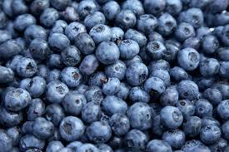
Acai bogyó
Ideális testsúly
Anti-aging
Antioxidáns
Sexuális teljesítmény növelő, libidó is nő
Fizikai erőnlét fokozó, energia fokozó
Vérkeringés fokozó
Bőrre jótékony
Méregtelenítő hatás

Slide 59
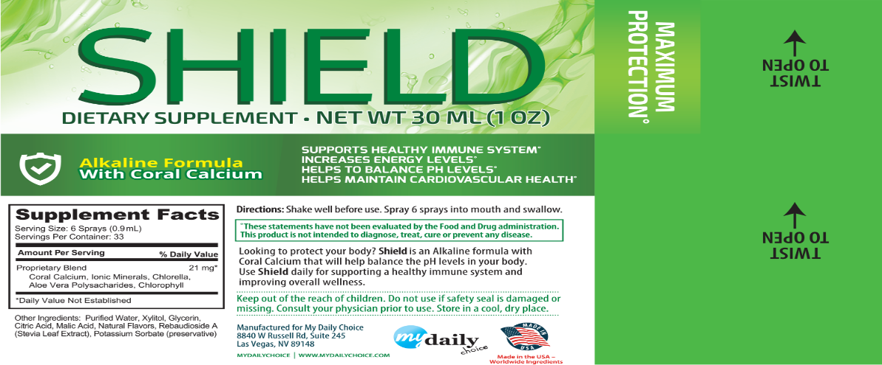
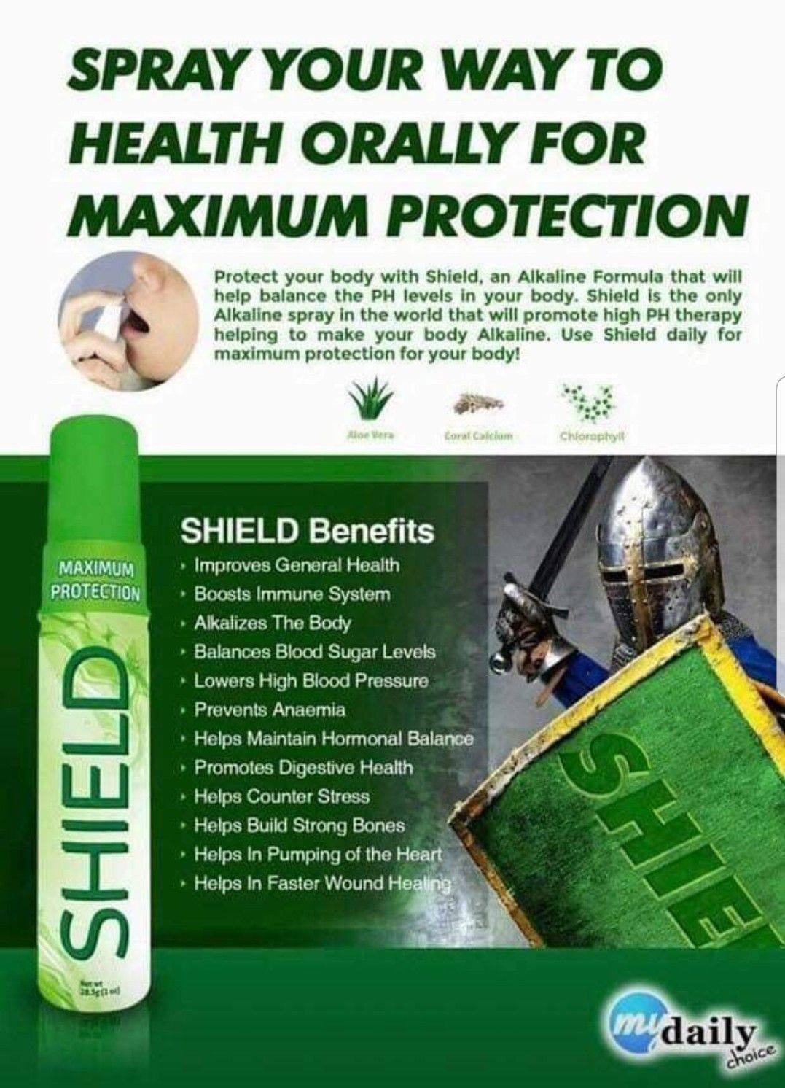
Shield
Aloe Vera
Coral kalcium
Klorofil

Slide 60
Shield a lúgosító
A SHIELD egy lúgos formula korall kalciummal, amely segít egyensúlyba hozni a szervezet pH-szintjét.
Manapság egyre többen próbálják a lúgosítani szervezetüket, de nehezen tudnak alkalmazkodni az ehhez szükséges diétás étrendhezés az új életmódhoz.

Slide 61
Shield a lúgosító
A SHIELD az egyetlen olyan lúgosító spray a világon, amely pH-értéket növel az egészséges életmód fenntartása érdekében.
Használja a SHIELD-et naponta a test maximális védelme érdekében.

Slide 62
Shield
Lúgosít
Immunrendszerre hatás
Vérnyomás
Anemia
Vércukor szint
Hormonális egyensúly
Csontok
Szív
Gyorsabb sebgyógyulás

Slide 63
Shield/ Korall calcium
Sav-bázis egyensúly
Saját puffer rendszerek szabályozása
Ha krónikus az elsavasodás, akkor a szervezet a Calcium raktárakból mozgósítja a calciumot.
Csontritkulás, gerincferdülés, reuma, köszvény

Slide 64
Klorofill
A klorofill egy zöld pigment a növényekben, ami segíti a fotoszintézishez szükséges fény felvételét.
Gyakran emlegetik úgy, mint a növények „vére”, mivel magában foglalja a növény működéshez szükséges alapvető összetevőket, ami a növekedéshez és a szaporodáshoz kell.
Minden zöld növény tartalmaz klorofillt bizonyos mértékben, azonban az egészen sötétzöld növények azok, amik a legnagyobb koncentrációban tartalmazzák azt.

Slide 65
Klorofill
Tanulmányok azonban azt mutatják, hogy a klorofill nagyon erőteljes fitonutriens (a növények azon a szerves alkotóelemei, amik jótékony hatással vannak az emberi egészségre, de nem létfontosságúak a szervezet számára), ami rendkívül jótékonyan hat a szervezetre, ha a táplálékkal együtt vagy táplálék-kiegészítőként visszük be.
A klorofill úgy hat a testre, mint a hemoglobin, megemeli az oxigénszintet és segíti a tápanyagok sejtekhez való eljutását.
A klorofillt ez a különleges képessége tette ismertté: hogy segíti a vérképzést és tisztító hatása van.
Nehézfém méregtelenítés!

Slide 66
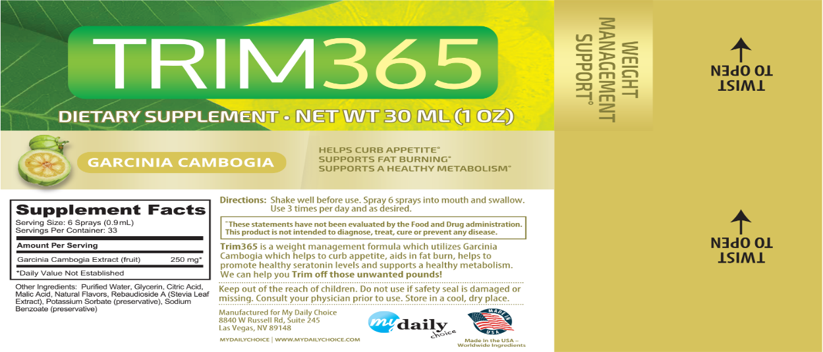

Trim365
Garcinia Cambogia kivonata - HCA

Slide 67
Trim365
Anyagcsere
Étvágy csökkentő
Vércukor
Koleszterin szint
Zsírégetés
Belek izomzata, gyorsabb kiürülés
Parazita és féreghajtó
Terhesség és szoptatás ideje alatt a HCA alkalmazása nem ajánlott.

Slide 68
Trim365
A Garcinia cambogia nevű gyógynövény Dél-Indiában és Thaiföldön honos, gyümölcsének kivonata, a hidroxi-citromsav (röviden HCA) számos fontos folyamatot befolyásol, illetve szabályoz a szervezetben.
A Garcinia cambogiát az ayurvédikus gyógyászatban már évszázadok óta alkalmazzák természetes étvágycsökkentő és emésztést elősegítő hatása miatt. Szélesebb körben azonban csak napjainkban vált ismertté éppen a zsírraktározást megakadályozó tulajdonságai miatt.
A HCA módosítani képes a szervezet zsír-és szénhidrát felhasználását. Blokkolja a szervezetnek azt a képességét, hogy a fel nem használt cukrot zsírrá alakítsa és elraktározza. Ugyanakkor fokozza a lipidek oxidációját, ami azt jelenti, hogy a szervezet szénhidrát helyett zsírt éget.
Alacsony zsírtartalmú étrend mellett ez a hatás fokozza a szervezet zsírégetését.

Slide 69
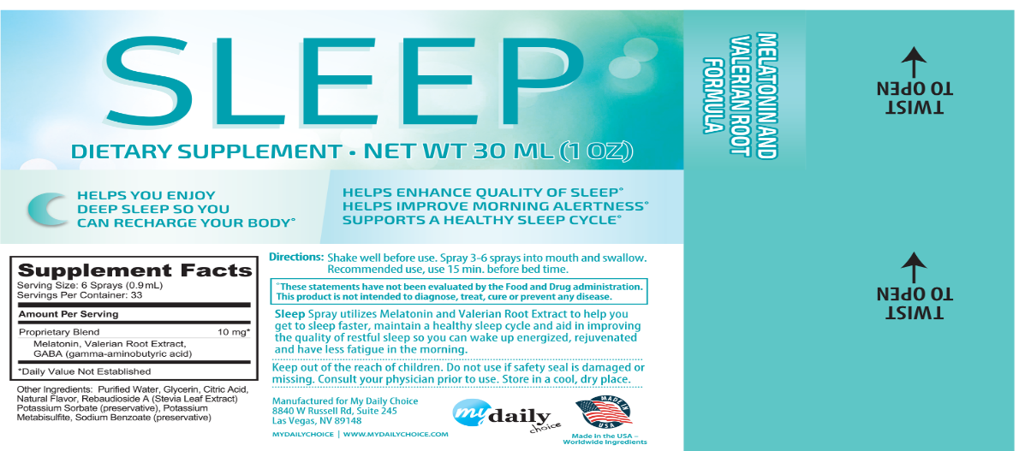
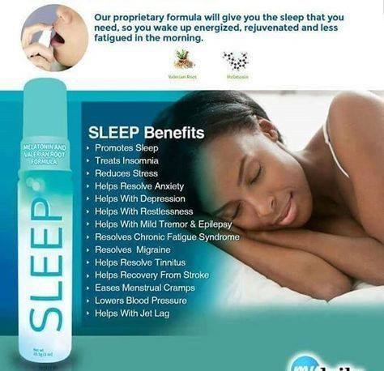
Sleep
Melatonin
Valeriana
Rhodiola rosea

Slide 70
Sleep
Az alvás 90-120 perces alvásciklusokból épül fel, melyek négyszer-ötször ismétlődnek egy éjszaka folyamán.
Az alvásciklusokon belül két alvástípus, a NREM (szemmozgás nélküli) és a REM (gyors szemmozgásos) alvás váltakozik olyan szigorú sorrendben, hogy ha azelőtt ébresztünk fel valakit, hogy az ébredésre leginkább alkalmas REM-fázisban járna, az agy néhány pillanat alatt végigfuttatja a megelőző fázisokat is.

Slide 71
Sleep
“Részletes statisztika sajnos nincsen arról, hogy Magyarországon hány embert érint az alvászavar, de ezt így nem is lehet meghatározni, mivel attól függ, hogy milyen típusú problémáról beszélhetünk” – mondta dr. Terray-Horváth Attila neurológus, alvásgyógyász, a legnagyobb hazai alváslabor szakértője. “Azonban a Világegészségügyi Szervezet (WHO) a depresszió leggyakoribb tüneteként az alvászavart jelölte meg, amelynek az elmúlt tíz évben exponenciálisan nőtt az előfordulása.
A krónikus álmatlanság az emberek 10-20 százalékát érinti, ez megint csak becslés, azonban sokan el sem jutnak a szakrendelésre, mivel már a háziorvosnál megállnak és jellemzően altatóval igyekeznek segíteni a bajon.”

Slide 72
Sleep
Javítja az alvást
Álmatlanság
Stressz
Szorongás
Depresszió
Nyugtalanság
Remegés
Krónikus fáradtság
Migrén
Fülcsengés
Menzesz görcsök
Vérnyomás csökkentés
Szívroham gyakorisága nőhet alváshiányban
Nő a libidó, ha jó az alvás
Csökkenhet a súly, illetve rossz alvásnál nőhet.

Slide 73
Sleep
Napjainkban olyan információ-túlterhelés ér bennünket, hogy nagyon nehezen tudunk csak kikapcsolni.
Fontos, hogy este 6 után már ne fogyasszunk alkoholt és ne együnk, mert a teli gyomor felébreszthet, illetve légzési nehézségeket okoz.
Kerüljük a cigarettát is, mivel a nikotin serkentő hatású, nem enged elaludni, ráadásul a dohányzás szintén hajlamosít a légzési zavarokra és a horkolásra, emellett különböző krónikus légúti megbetegedéshez vezethet.

Slide 74
Melatonin
A melatonin az alvási ciklust irányító hormon. Megnöveli a REM-ciklus hosszát, és élénk álmokat eredményez, emiatt alvászavar ellen adják.
Hat a test hőmérsékletére, és álmosságot okoz.
Sötétben keletkezik, ezért a „sötétség hormonjá”-nak is nevezik.
Éjszakai antioxidáns
Az álmosság,-mely éjszaka segíti az elalvásunkat- kiváltása mellett , a melatonin erős antioxidáns, megtisztít attól a "biokémiai rendetlenség"-től, amely felhalmozódik a szervezetben, a nap folyamán, oxidatív károsodást okozva és a sejtekben és membránokban.
Az antioxidánsok között a melatonin egyedülálló, mert mind zsírban-és vízben is oldódik, és gyorsan átjut a vér-agy gáton.

Slide 75
Melatonin
Időskorban lecsökken a termelése ( ezért alszanak kevesebbet? )
Autizmus, ADHD nem termelődik elegendő
A melatonin hormon biztonságosan, mellékhatások nélkül pótolható tabletta formájában, nem kell tartani a hozzászokástól vagy a túladagolástól sem, ezért a melatonin nagyszerűen alkalmazható ezen problémák alvászavarainak kezelésében.

